Slide 1


Slide 2
BÖLÜM 4
SEÇİM İFADELERİ (SELECTION STATEMENTS)

Slide 3
İÇİNDEKİLER
BÖLÜM 4: SEÇİM İFADELERİ (SELECTION STATEMENTS)
1. MANTIKSAL İFADELER
2. If İFADESİ
3. Switch İFADESİ

Slide 4
Geliştirilen bir programın daha kullanışlı ve esnek olması programın birden fazla durumda farklı çözümler üretmesine bağlıdır. Bu işlemler seçim ifadelerinden yararlanılarak yapılır.
Seçim ifadeleri, programın farklı şartları test etmesine ve hangi şartın (koşulun) doğru olduğuna bağlı olarak ilgili komutların çalıştırılmasına olanak sağlar.

Slide 5
1. MANTIKSAL İFADELER
Mantıksal operatör içeren bir ifade, ifadenin doğru olması durumunda 1 ve yanlış olması durumunda 0 değeri üretir.
Mantıksal operatörler, programlama dillerinde karar verme işleminde yaygın olarak kullanılmaktadır.

Slide 6
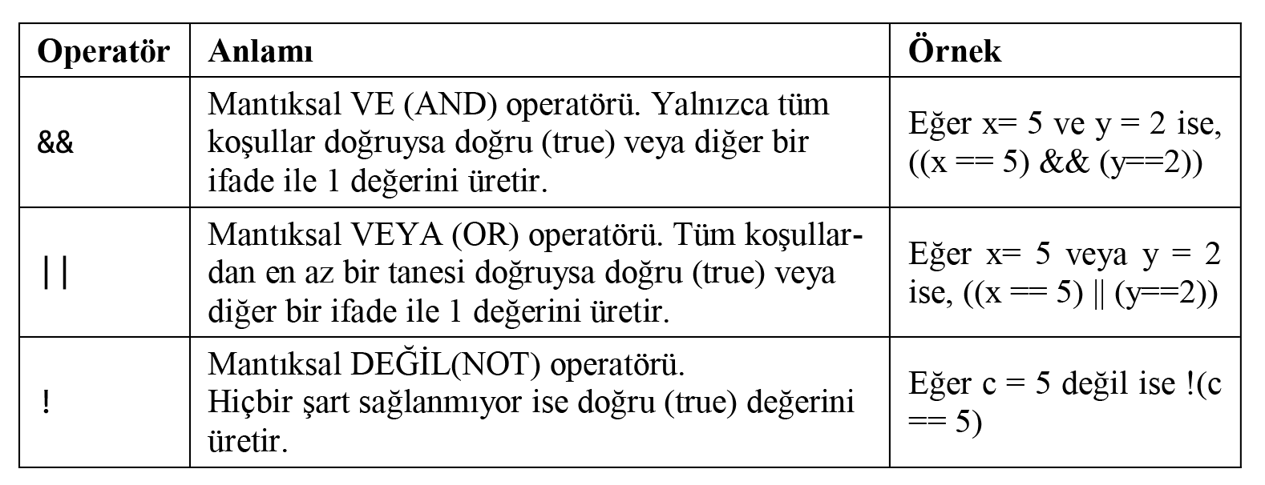

Slide 7
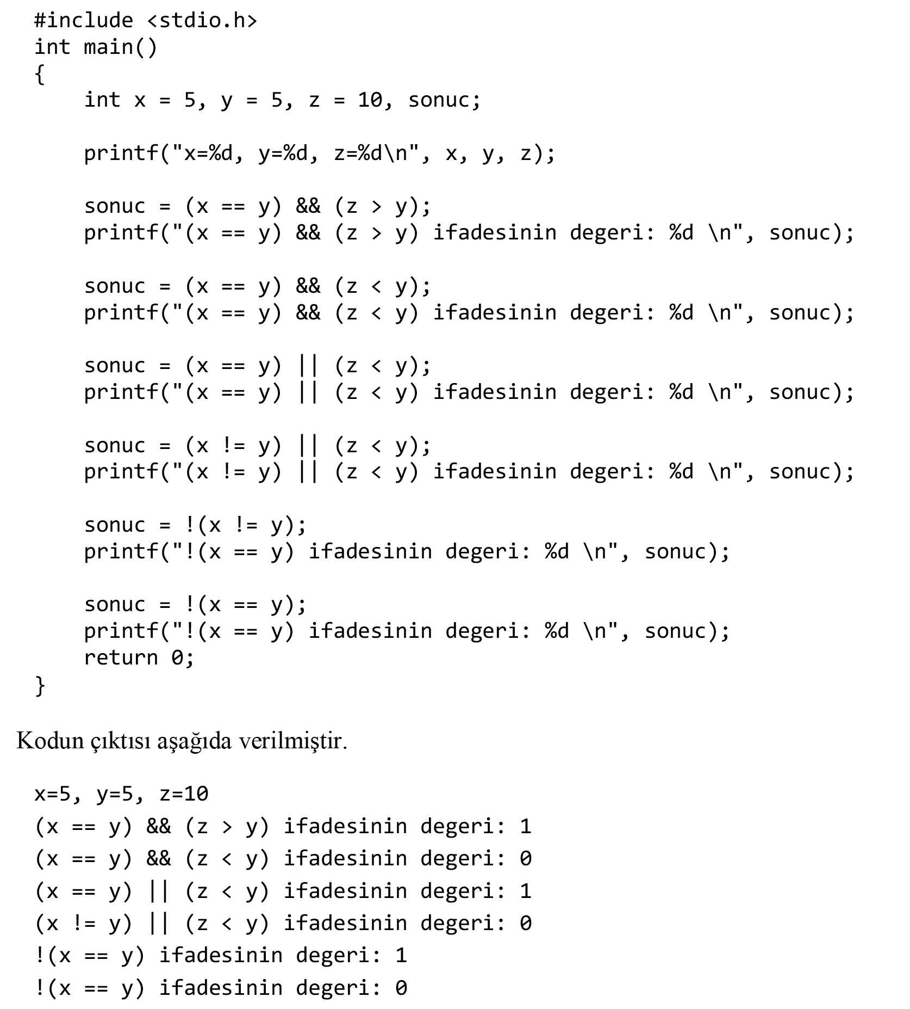

Slide 8
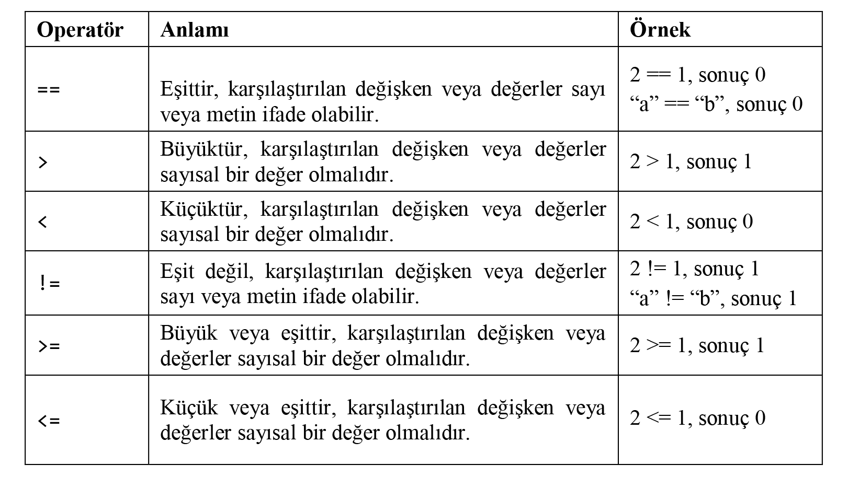

Slide 9
2. If İFADESİ
Programlama dillerinde baştan sona bütün kodlamanın değil de şartı sağlayan kod satırlarının çalıştırılmasını sağlayan bileşenlere koşul ifadeleri adı verilir.
Türkçe karşılığı “eğer” olan if komutu kullanımında eğer belirtilen koşul sağlanıyorsa ilgili kod bloğu çalıştırılır. Aksi takdirde if’e ait blok çalıştırılmadan sonrasında gelen satıra geçilir.
if (ifade) {
komut;
.
.
.
komut;
}

Slide 10
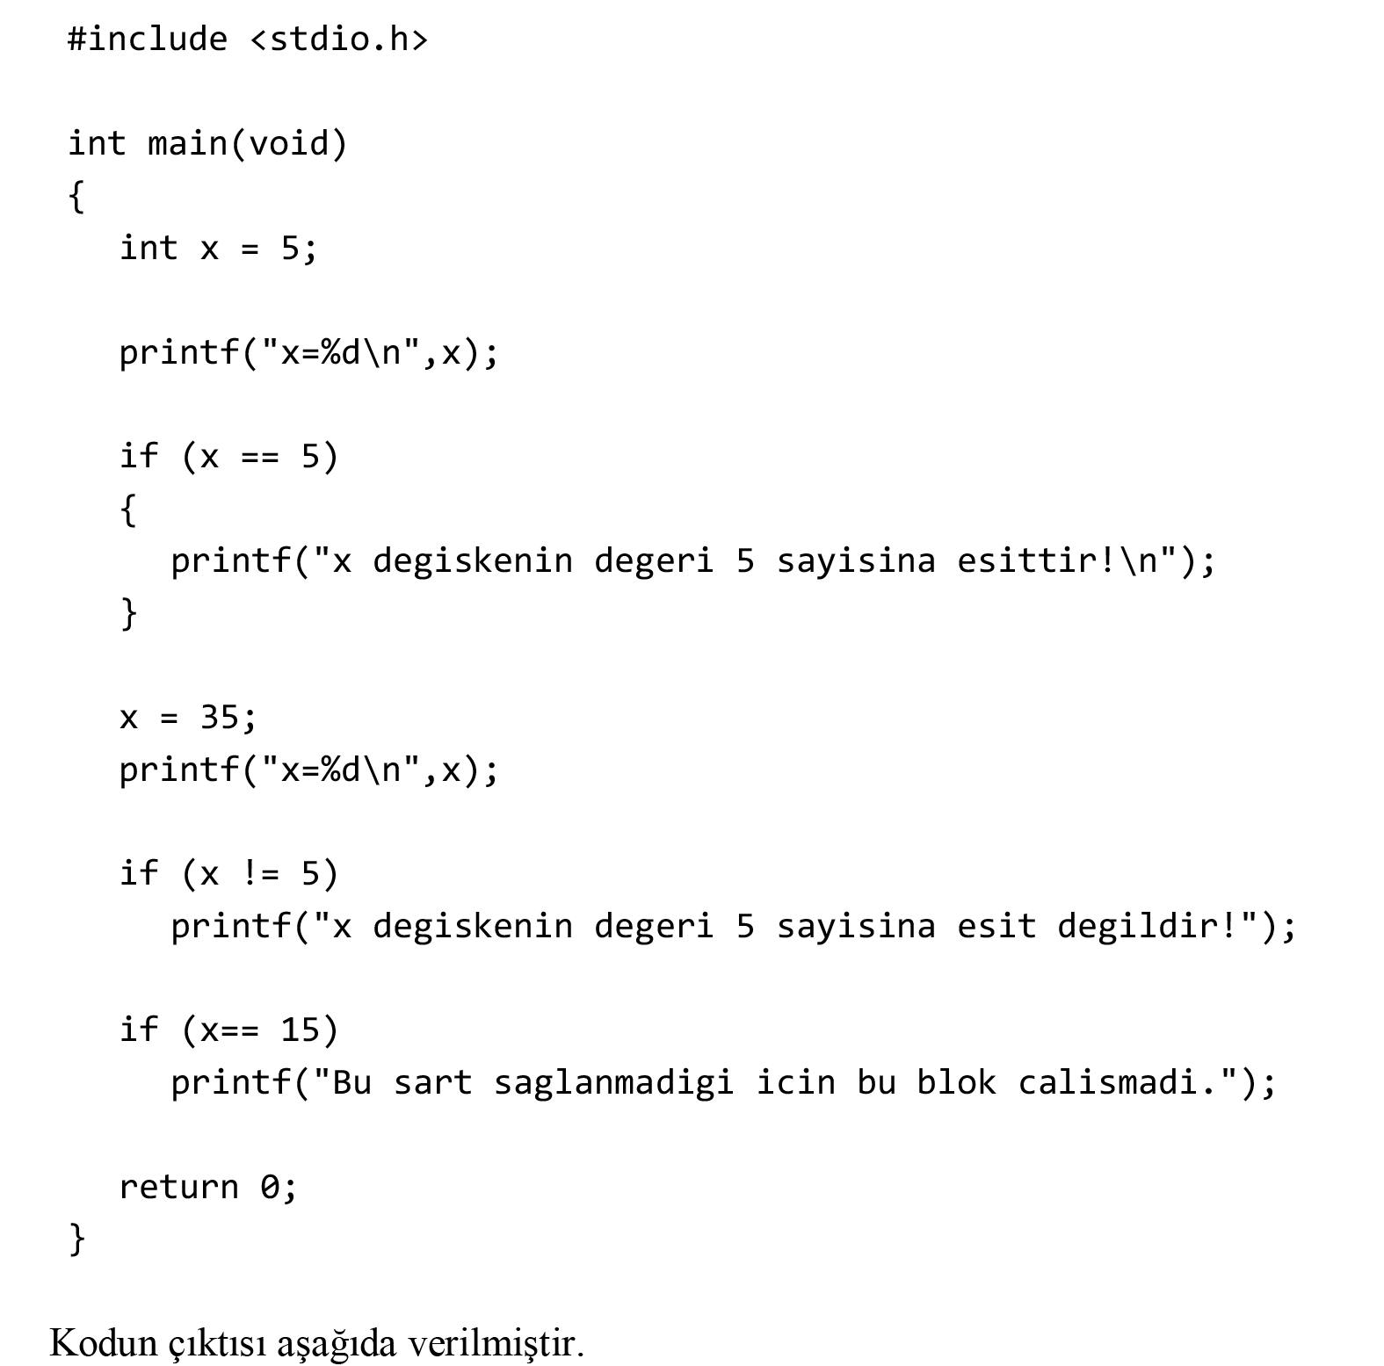
x=5
x değiskenin değeri 5 sayisina eşittir!
x=35
x değiskenin değeri 5 sayisina eşit değildir!

Slide 11
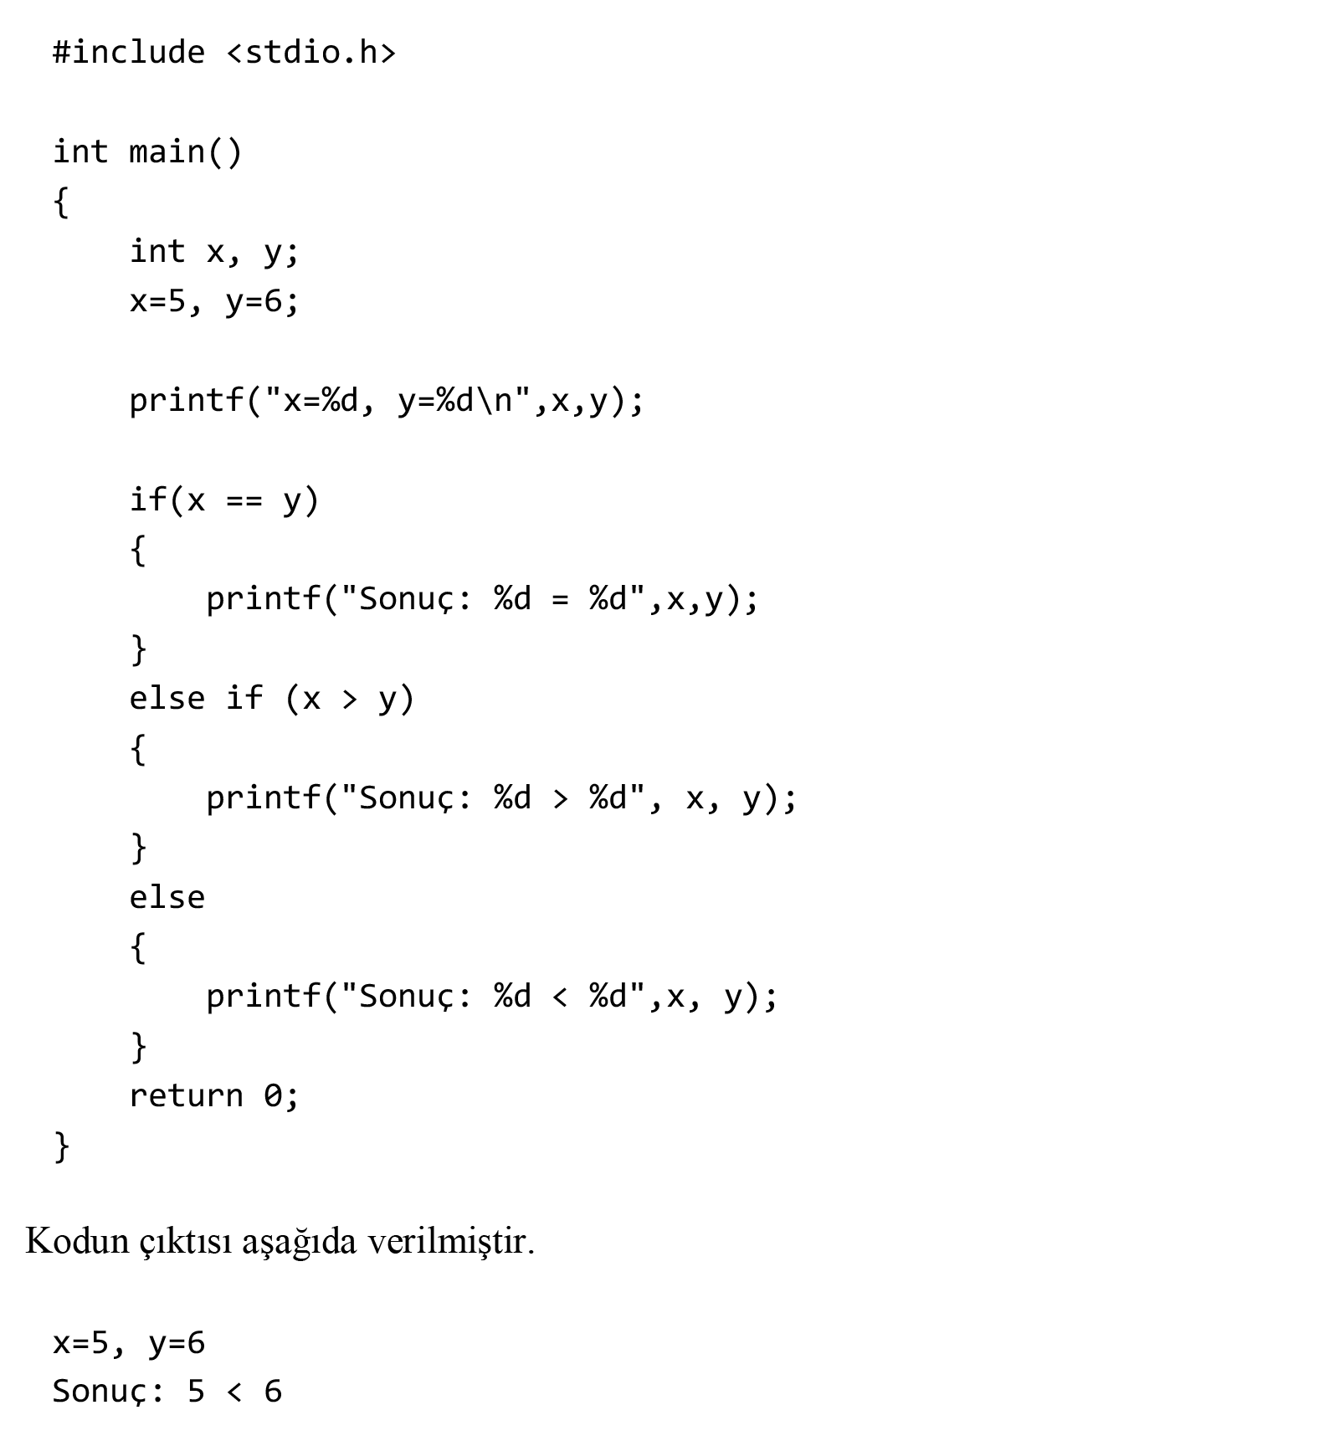

Slide 12
3. switch İFADESİ
Switch-case yapısı işlev bakımından if yapısına benzemektedir.
switch(ifade) {
case sabit1:
komut;
break;
case sabit2:
komut;
break;
.
.
.
default:
komut;
}

Slide 13
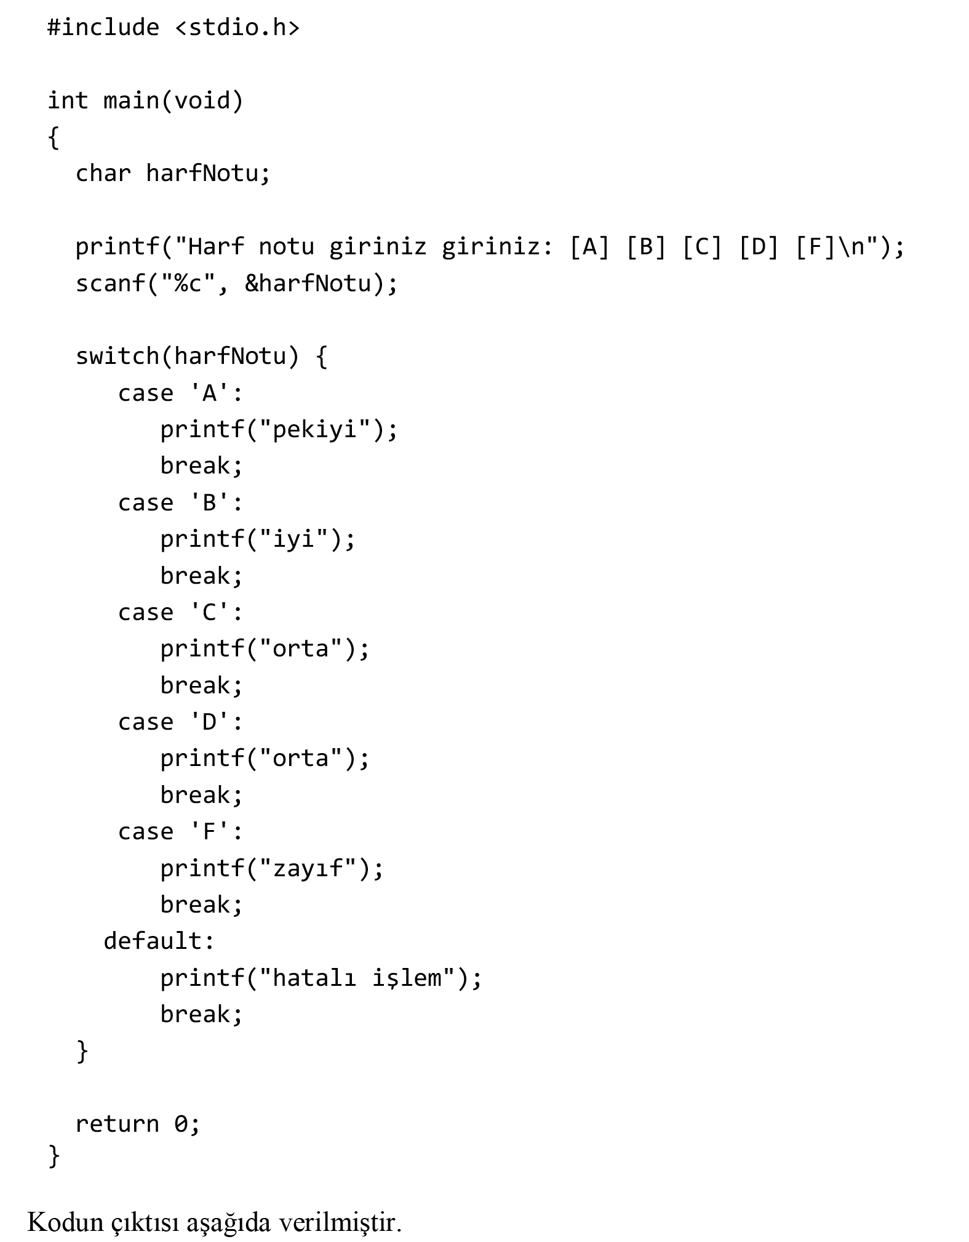
Harf notu giriniz giriniz: [A] [B] [C] [D] [F]
D
orta

